Slide 1
Bacharelado em Computação (MDCC)
Universidade Federal do Ceará
Disciplina de Linguagens de Programação
Herança
Prof. Francisco Heron de Carvalho Junior

Slide 2
Tópicos
Herança entre classes;
Ligações dinâmicas e estáticas;
Controle de encapsulamento;
Encaminhamento e Delegação (forwarding/delegation);
Reflexão.
Disciplina de Linguagens de Programação - Departamento de Computação - UFC
<número>

Slide 3
Herança
Especificar uma classe herdando a estrutura de outra classe;
Desenvolvimento incremental;
Discutiremos herança restrita aos métodos ;
  O mesmo vale para os atributos;
Sobreescrever métodos (overriding):
  Um método de uma classe é prioritário sobre qualquer método com o mesmo rótulo declarado em alguma de suas superclasses;
Herança múltipla vs herança simples;
Uma classe B é superclasse de uma classe A se:
  B aparece na declaração from de A; ou
  B é uma superclasse de uma classe da declaração from de A.
Disciplina de Linguagens de Programação - Departamento de Computação - UFC
<número>

Slide 4
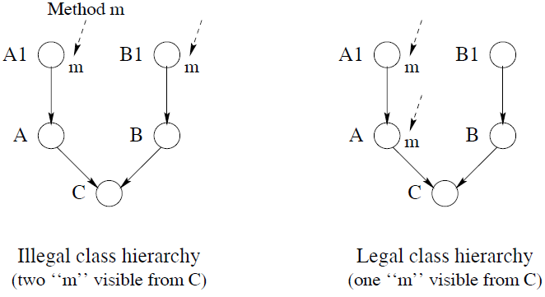
Conflitos em Herança Múltipla
Disciplina de Linguagens de Programação - Departamento de Computação - UFC
<número>

Slide 5
Herança – Sintaxe e Conflitos
class A from B … end
class B from A … end
class A1 meth m(...) … end end
class B1 meth m(...) … end end
class A from A1 end
class B from B1 end
class C from A B end
class A meth m(...) … end end
class B meth m(...) … end end
class C from A B end
Disciplina de Linguagens de Programação - Departamento de Computação - UFC
<número>

Slide 6
Herança
Tempo de Execução vs Tempo de Compilação
fun {StrangeClass}
class A meth foo(X) X=a end end
class B meth foo(X) X=b end end
class C from A B end
in C end
Compila com sucesso;
Na execução tem o efeito de definir a função StrangeClass;
Uma chamada {StrangeClass} causa um erro em tempo de execução;
O sistema Mozart não distingue tempo de execução de tempo de compilação.
Disciplina de Linguagens de Programação - Departamento de Computação - UFC
<número>

Slide 7
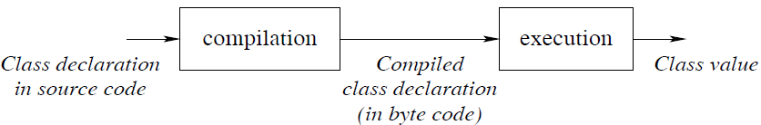
Herança
Tempo de Execução vs Tempo de Compilação
Disciplina de Linguagens de Programação - Departamento de Computação - UFC
<número>

Slide 8
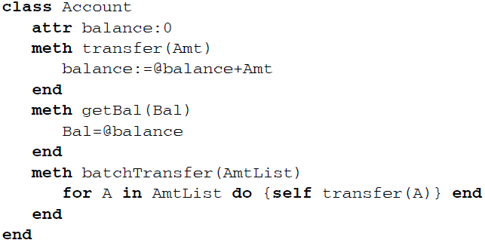
Ligações Dinâmicas e Estáticas
Disciplina de Linguagens de Programação - Departamento de Computação - UFC
<número>

Slide 9
Ligações Dinâmicas e Estáticas
class LoggedAccount from Account
meth transfer(Amt)
{LogObj addentry (transfer(Amt))}
Account,transfer(Amt)
end
end
LogAct = {New LoggedAccount transfer(100)}
Disciplina de Linguagens de Programação - Departamento de Computação - UFC
<número>

Slide 10
Ligações Dinâmicas e Estáticas
Ligação Estática:
  Isso é escrito como
  C,M onde C é a superclasse que define o método M;
  Permite acessar um método sobreescrito;
Ligação Dinâmica:
  Escrito como {self M};
  Leva em consideração os métodos sobreescritos;
  Único comportamento possível para atributos;
Disciplina de Linguagens de Programação - Departamento de Computação - UFC
<número>

Slide 11
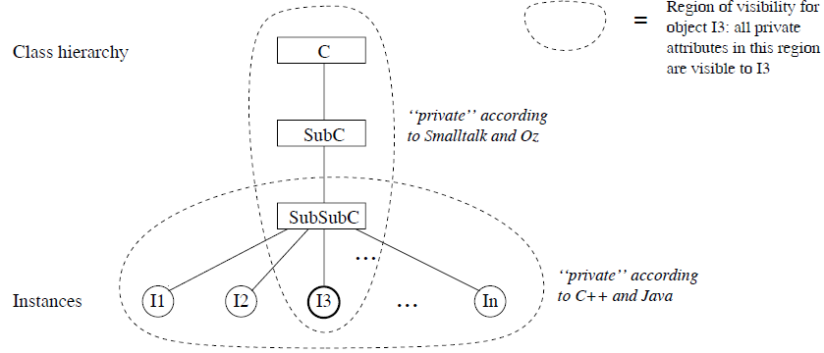
Escopo / Visibilidade de Membros da Classe
Membros privados (Smalltalk e Oz);
Membros públicos;
Disciplina de Linguagens de Programação - Departamento de Computação - UFC
<número>

Slide 12
Escopo / Visibilidade de Membros da Classe
Métodos privados ao modo de Java e C++:
  Usando identificador de variável para rotular o método:
    class C
    meth A(X)
    % method body
    end
    end
  Usando variável de escape para rotular o método
    local
    A = {NewName}
    in
    class C
    meth !A(X)
    % method body
    end
    end
    end
Disciplina de Linguagens de Programação - Departamento de Computação - UFC
<número>

Slide 13
Escopo / Visibilidade de Membros da Classe
Métodos protegidos ao modo de Java e C++:
  Combinação dos métodos privados no estilo Smalltalk com o estilo Java/C++;
  class C
  attr pa:A
  meth A(X) skip end
  meth foo(...) {self A(5)} end
  end
  class C1 from C
  meth b(...) A = @pa in {self A(5)} end
  end
pa garante a visibilidade de A
para as subclasses de C
Disciplina de Linguagens de Programação - Departamento de Computação - UFC
<número>

Slide 14
Escopo / Visibilidade de Atributos
Atributos são sempre privados;
A única forma de torná-los públicos é através dos métodos;
Usando tipagem dinâmica é possível definir métodos genéricos para acessar qualquer atributos de uma classe;
Classe Inspector;
  Qualquer classe que herde de Inspector oferece acesso de leitura e escrita aos atributos da classe.
Disciplina de Linguagens de Programação - Departamento de Computação - UFC
<número>

Slide 15
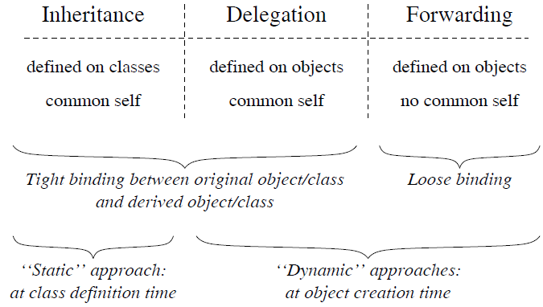
Encaminhamento e Delegação
Disciplina de Linguagens de Programação - Departamento de Computação - UFC
<número>

Slide 16
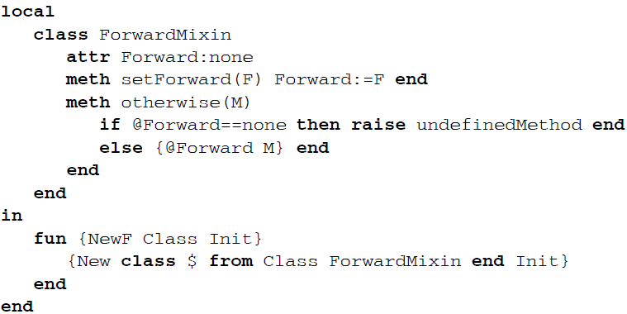
Encaminhamento
Disciplina de Linguagens de Programação - Departamento de Computação - UFC
<número>

Slide 17
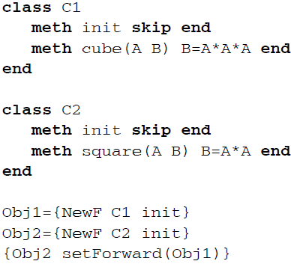
Encaminhamento
Disciplina de Linguagens de Programação - Departamento de Computação - UFC
<número>

Slide 18
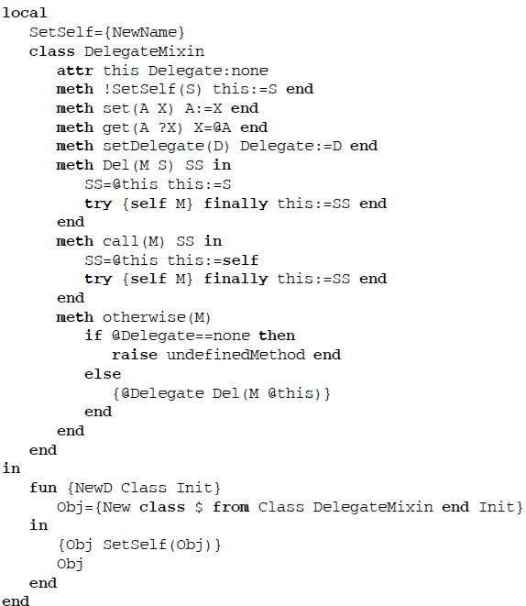
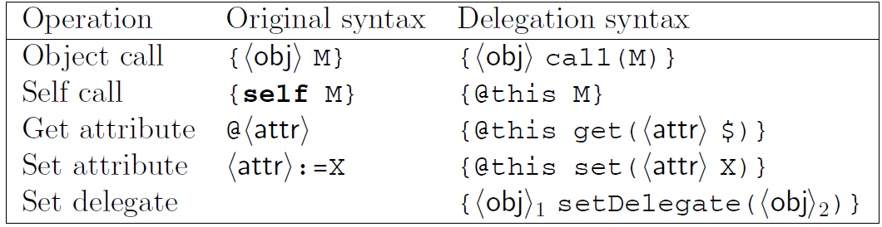
Delegação
Disciplina de Linguagens de Programação - Departamento de Computação - UFC
<número>

Slide 19
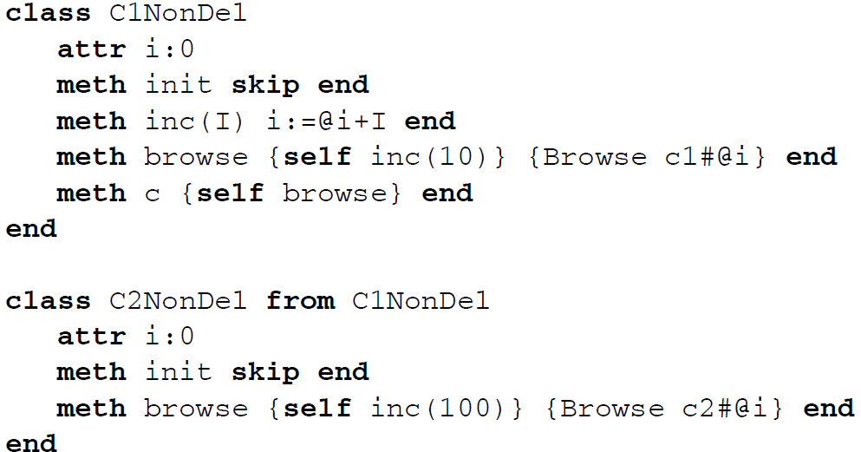
Delegação – Exemplo com Herança de Classes
Disciplina de Linguagens de Programação - Departamento de Computação - UFC
<número>

Slide 20
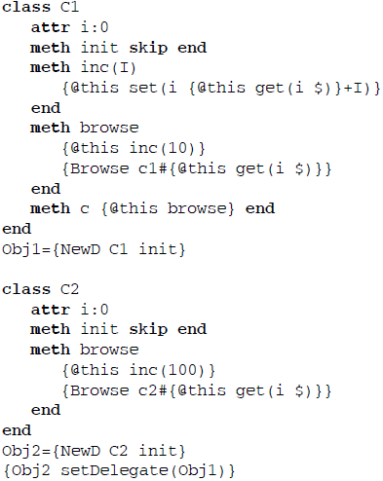
Delegação – Exemplo com Herança por Delegação
Relação de herança
pode ser modificada
dinamicamente
Disciplina de Linguagens de Programação - Departamento de Computação - UFC
<número>

Slide 21

Delegação – Exemplo com Herança por Delegação
Estado de Obj2 e Obj1
são preservados
Disciplina de Linguagens de Programação - Departamento de Computação - UFC
<número>

Slide 22
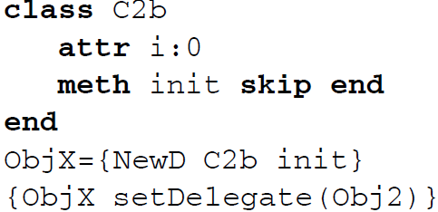
Delegação – Exemplo com Herança por Delegação
Aumentando o encadeamento
de objetos
Obj1
Obj2
ObjX
Disciplina de Linguagens de Programação - Departamento de Computação - UFC
<número>

Slide 23
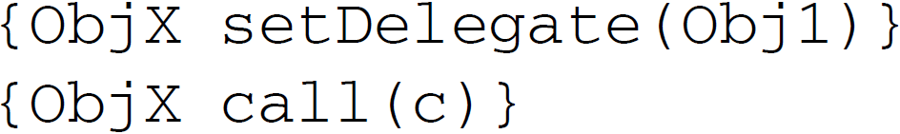
Delegação – Exemplo com Herança por Delegação
Obj1
Obj2
ObjX
Disciplina de Linguagens de Programação - Departamento de Computação - UFC
<número>

Slide 24
Reflexão
Um sistema é reflexivo se é capaz de inspecionar seu estado de execução quando está executando;
  Introspectivo : apenas leitura
  Intrusivo : modificação do estado.
Reflexão de alto nível:
  Exemplo: habilidade de ler a pilha de execução da máquina abstrata no sistema Mozart.
    Estado definido em termos da máquina abstrata;
Reflexão de baixo nível:
  Exemplo: habilidade de ler o conteúdo da memória física do computador
Disciplina de Linguagens de Programação - Departamento de Computação - UFC
<número>

Slide 25
Reflexão
Invólucros de Métodos
fun {TraceNew Class Init}
Obj = {New Class Init}
proc {TraceObj M}
{Browse entering({Label M})}
{Obj M}
{Browse exiting({Label M})}
end
end
Disciplina de Linguagens de Programação - Departamento de Computação - UFC
<número>

Slide 26
Reflexão
Invólucros de Métodos
fun {TraceNew2 Class Init}
Obj = {New Class Init}
TInit = {NewName}
class Tracer
meth !TInit skip end
meth otherwise(M)
{Browse entering({Label M})}
{Obj M}
{Browse exiting({Label M})}
end
end
in {New Tracer TInit} end
Interceptação extende-se
a invocações de self
Disciplina de Linguagens de Programação - Departamento de Computação - UFC
<número>

Slide 27
Reflexão
Estado de Objeto
ObjectSupport.reflect:
  clone(X): cria um clone do objeto e o liga a variável X;
  toChunk(X): liga X a um valor protegido que contém os valores atuais dos atributos do objeto;
  fromChunk(X): carrega os valores dos atributos obtidos do valor protegido ligado a X nos atributos da classe;
    O valor X foi obtido por uma chamda a toChunk realizada por um objeto da mesma classe;
Classes que herdam de ObjectSupport.reflect acessam os métodos acima.
Disciplina de Linguagens de Programação - Departamento de Computação - UFC
<número>

Slide 28
Reflexão
Estado de Objeto
class Counter from ObjectSupport.reflect
attr val
meth init(Value)
val := Value
end
meth browse
{Browse @val}
end
meth inc(Value)
val := @val + value
end
end
C1 = {New Counter init(0)}
C2 = {New Counter init(0)}
{C1 inc(10)}
local X in
{C1 toChunk(X)}
{C2 fromChunk(X)}
end
Disciplina de Linguagens de Programação - Departamento de Computação - UFC
<número>

Slide 29
Bacharelado em Computação (MDCC)
Universidade Federal do Ceará
Disciplina de Linguagens de Programação
Herança
Prof. Francisco Heron de Carvalho Junior
Disciplina de Linguagens de Programação - Departamento de Computação - UFC
<número>

